Slide 1
ФЕРМЕНТИ

Slide 2
Наука про ферменти
ензимологія

Slide 3
Кількість відомих ферментів
понад 5000

Slide 4
Речовина, з якою взаємодіє фермент
субстрат

Slide 5
Ферменти іменують відповідно до типу реакцій, додаючи суфікс -аза до назви субстрату

Slide 6
Роль ферментів зниження енергії активації

Slide 7
Енергія активації мінімальна енергія, яку треба докласти до системи, щоб відбулася хімічна реакція

Slide 8
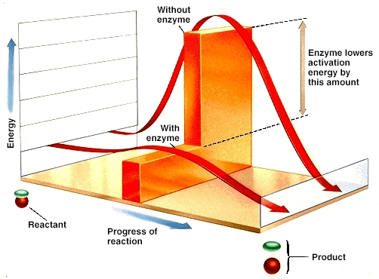

Slide 9
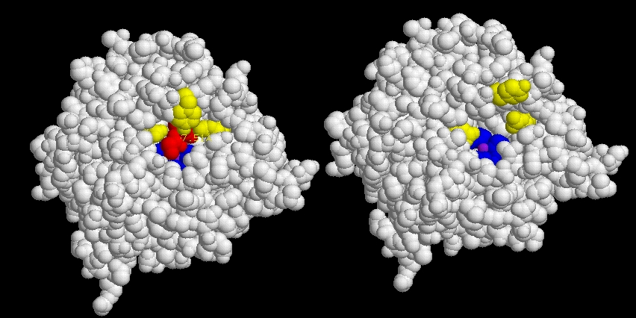

Slide 10
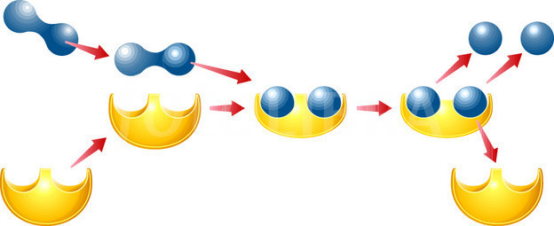

Slide 11
Моделі роботи ферментів

Slide 12
Модель “ключ - замок”

Slide 13
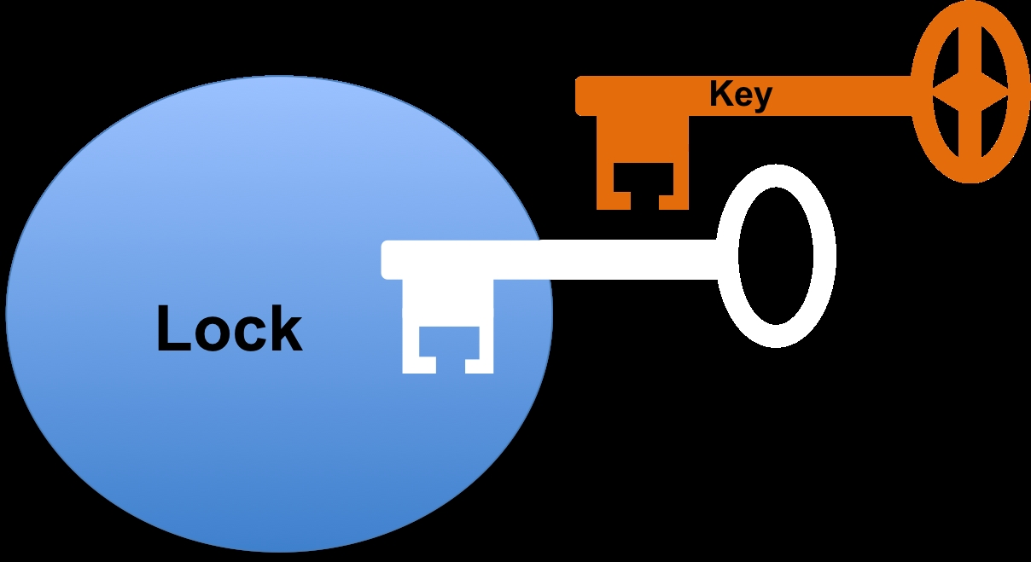

Slide 14
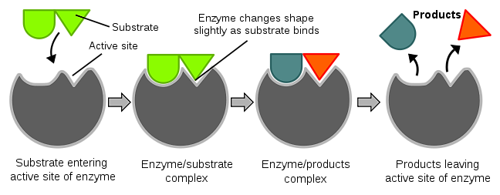

Slide 15
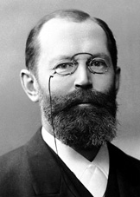
Еміль Фішер
Нобелівська премія з хімії 1902

Slide 16
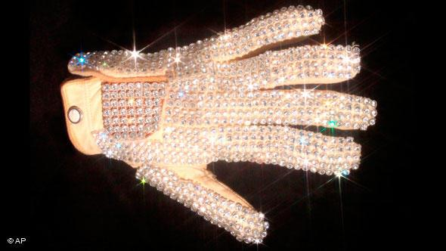
Модель індукованої відповідності «рука-рукавичка»

Slide 17
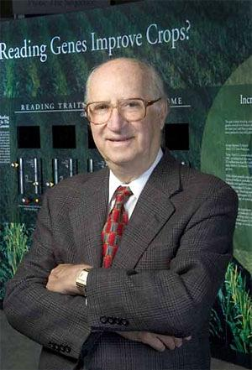
Даніель Кошланд

Slide 18
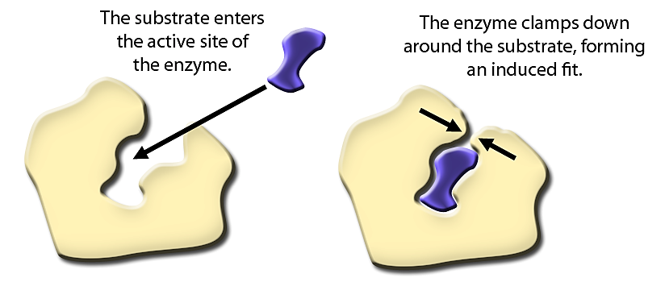

Slide 19
ферменти
за структурою
прості
складні

Slide 20
складні ферменти
амінокислоти
кофактор

Slide 21
КОФАКТОРИ
простетичні групи
коферменти

Slide 22
Простетична група міцно зв'язана з ферментом

Slide 23
Кофермент приєднується до білкової частини лише під час реакції

Slide 24
Білкова частина ферменту називається апофермент

Slide 25
АПОФЕРМЕНТ + КОФЕРМЕНТ = ГОЛОФЕРМЕНТ

Slide 26
гем простетична група каталази

Slide 27
Чинники, що впливають на швидкість ферментативних реакцій

Slide 28
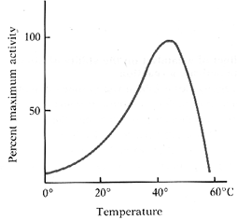
Температура

Slide 29
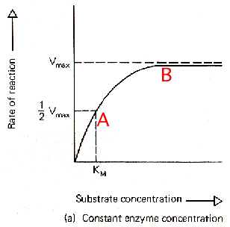
Концентрація субстрату

Slide 30
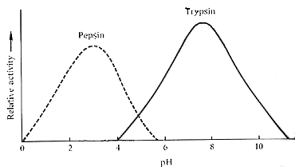
Значення pH

Slide 31
Класи ферментів

Slide 32
Оксидоредуктази окислення – відновлення A⁻ + B → A + B⁻

Slide 33
Каталаза 2H₂O₂ → 2H₂O + O₂

Slide 34
Трансферази перенесення груп A-X + B ↔ A + B-X

Slide 35
Гідролази розрив зв'язків за допомогою води A–B + H₂O → A–OH + B–H

Slide 36
ГІДРОЛАЗА | ФУНКЦІЯ
птіалін | гідроліз вуглеводів
лізоцим | гідроліз муреїну
пепсин | гідроліз білків
трипсин | гідроліз білків

Slide 37
Ізомерази A–B → B–A

Slide 38
Лігази синтез молекул А + В = АВ

Slide 39
Інгібіція (гальмування) ферментів

Slide 40
Інгібіція
конкурентна
неконкурентна

Slide 42
